Slide 1
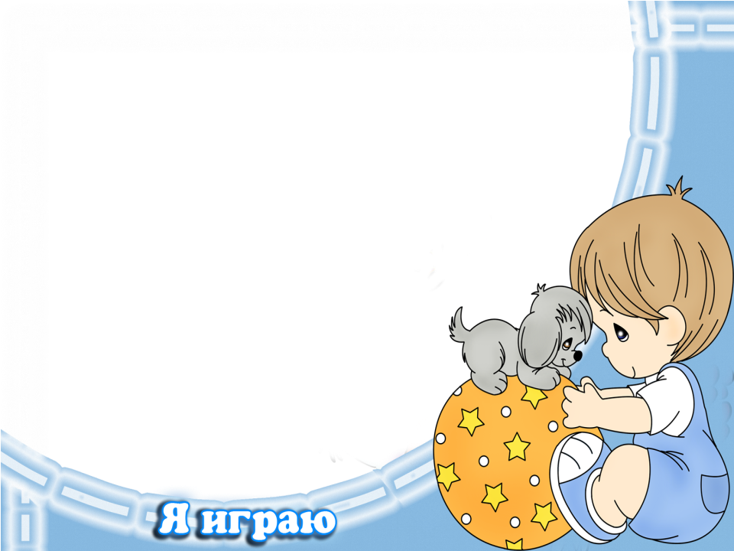
Бумажный
конструктор
№

Slide 2
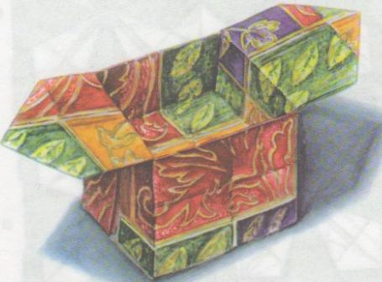
Сундучок санбо
Такие коробочки санбо японские монахи ставили в древних храмах на алтари, оставляя в них рыбу и овощи, как символическое подношение божеству.

Slide 3
Сундучок санбо
Выполненная из красивой бумаги, такая коробочка может быть использована в качестве шкатулки для мелких предметов: сладостей, сувениров.

Slide 4
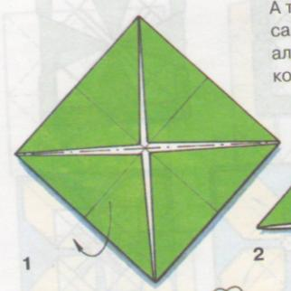
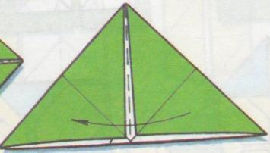
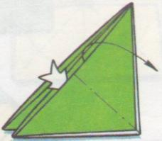
Сложи по схемам:
1
2
3

Slide 5
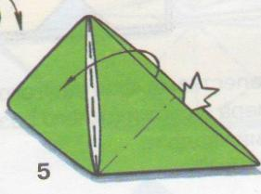
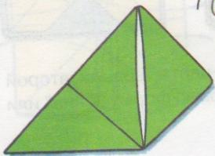
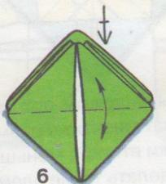
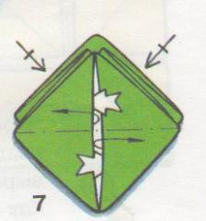
Сложи по схемам:
4
5
6
7

Slide 6
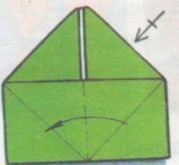
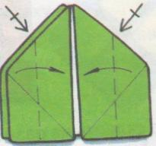
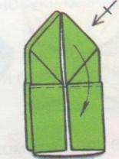
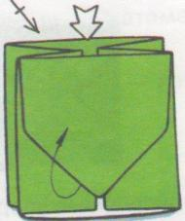
Сложи по схемам:
8
9
10
11

Slide 7
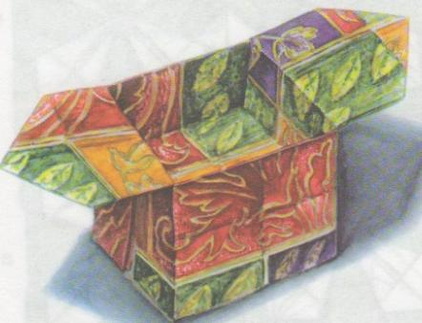
Сундучок самбо может служить украшением праздничного стола.
Такую коробочку можно сложить даже из накрахмаленной салфетки.

Slide 8
Устрой с друзьями соревнование:
кто сложит самую маленькую коробочку самбо.

Slide 9
Источники:
-http://images.google.ru/imghp?hl=ru&tab=wi
-учебник «Уроки мастерства», Т.Н. Проснякова, 2010 г.
Автор презентации
Берестовская Наталья Александровна,
учитель начальных классов
МБОУ СОШ № 61 п. Персиановский,
Октябрьского района, Ростовской области

